Slide 1

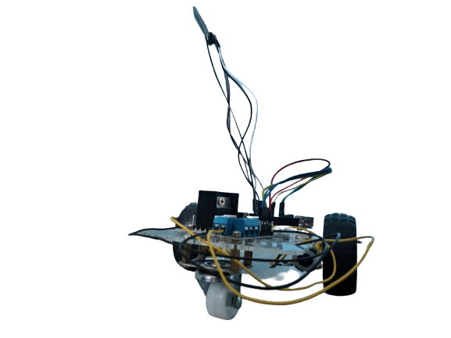

Projet arduino - 2023 -
By Arthur de Sallier Dupin

Slide 2

Sommaire
La naissance du projet
Rédaction du cahier des charges
Assemblage du robot
Réalisation du sketch
Rendu final du projet

Slide 3
The genesis
La naissance du projet

Slide 4
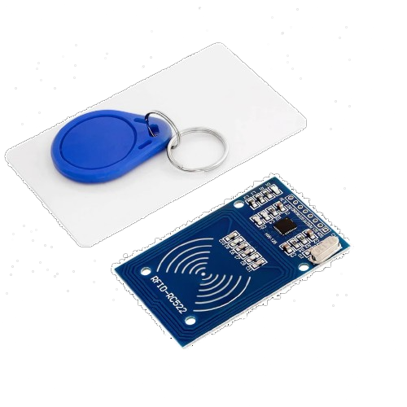

Début du projet le 5 avril 2023
1ère idée:

Slide 5
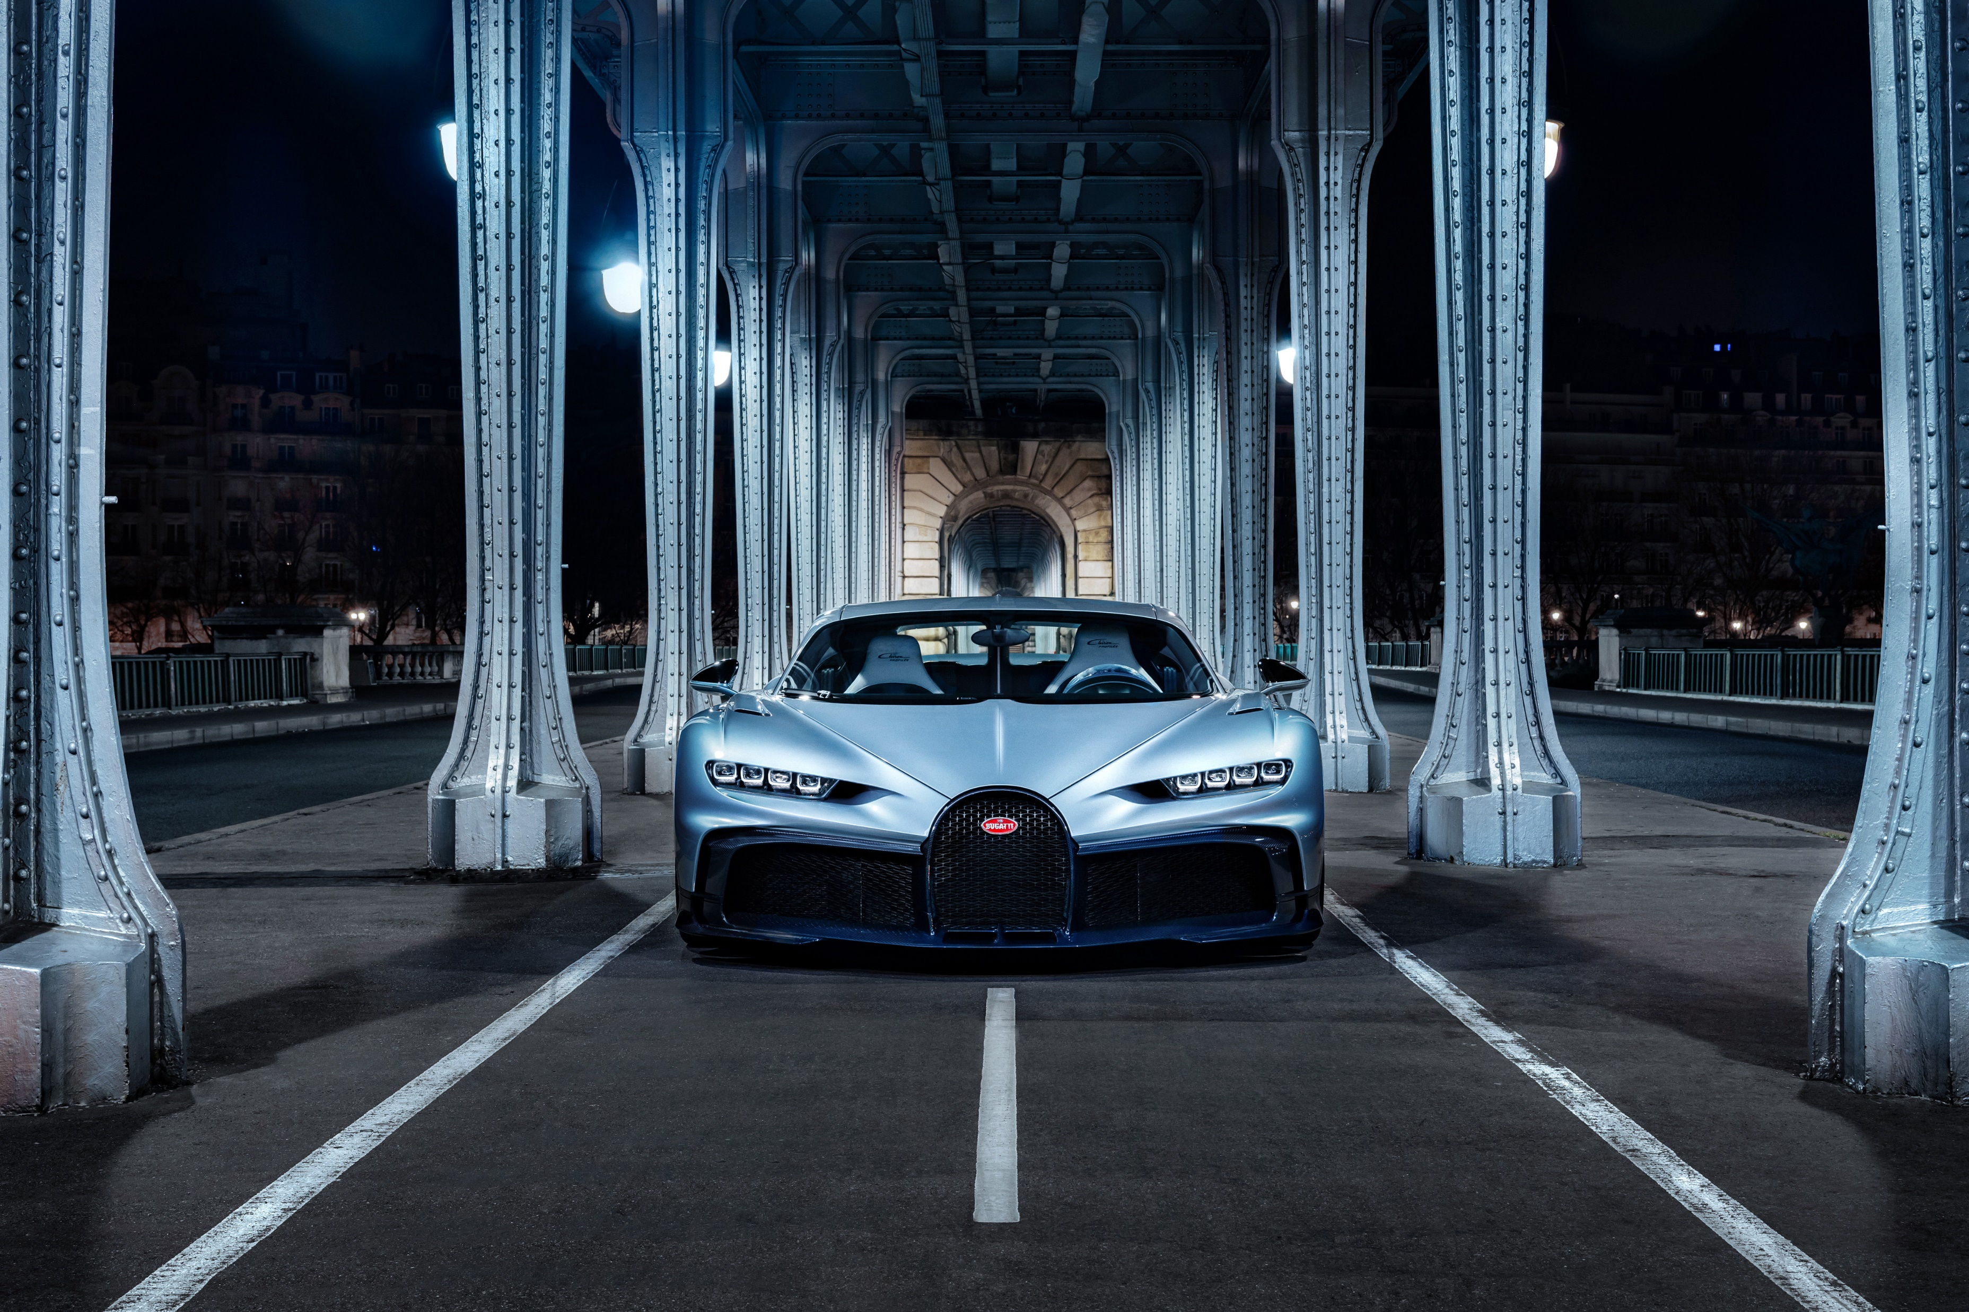
2ème idée:

Slide 6
Specification document
Rédaction du cahier des charges

Slide 7

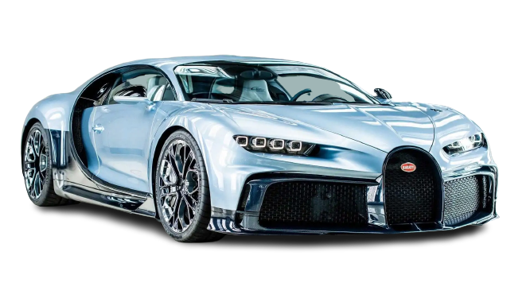
Cahier des charges v1 en nuage de mots :

Slide 8
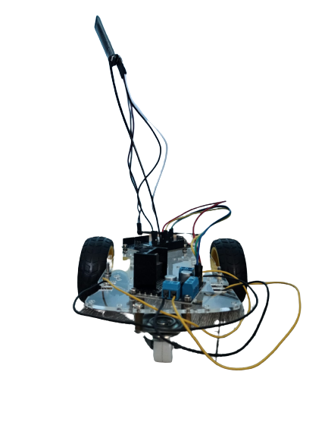
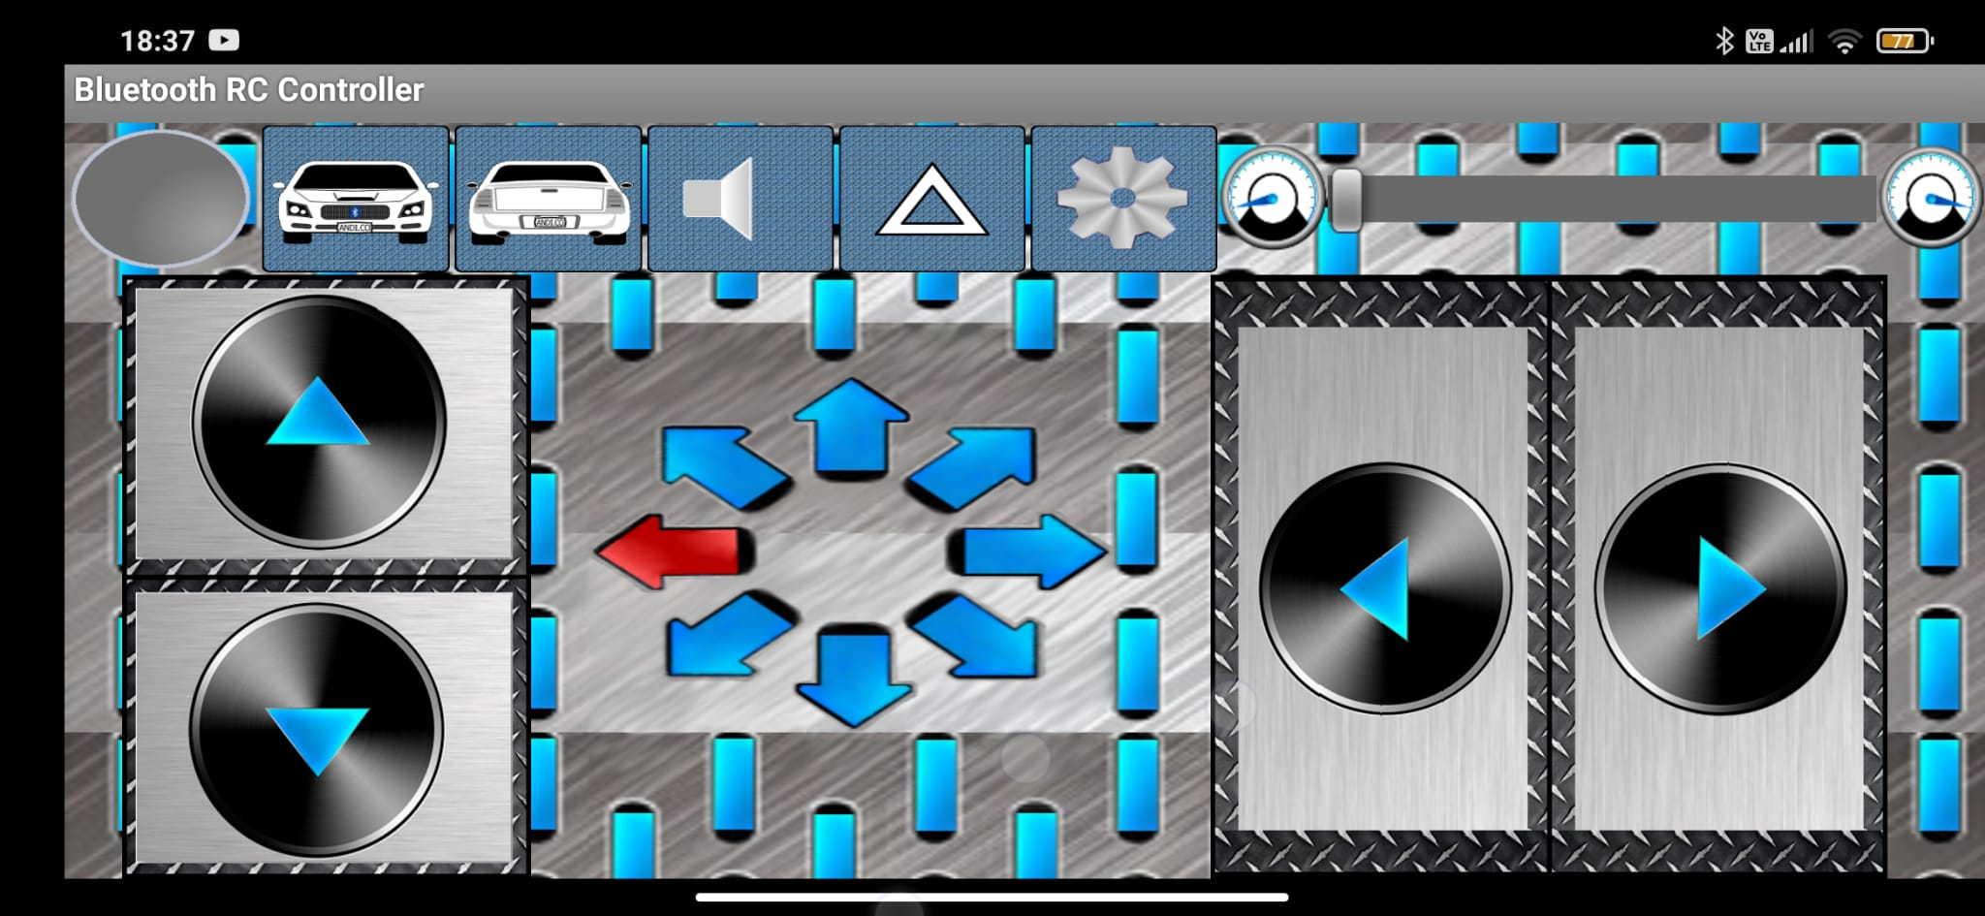
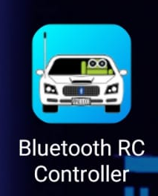
Cahier des charges:
Matériel :
2 moteurs
Une roue jockey
Une carte Arduino
Un module Bluetooth slave
Un pont H
Une batterie pour les moteurs
Une batterie pour la carte Arduino
Des fils mâles/mâle
Un châssis

Slide 9
Cahier des charges : Diagramme de Gantt
2ème séance
Semaines | 03 -avr | 10-avr | 17-avr | 24-avr | 01-mai | 08-mai | 15-mai | 22-mai | 29-mai
Choix du projet
Rédaction du cahier des charges
Collecte des éléments
Réalisation du sketch
Test sur une modélisation avec des leds
Assemblage des éléments
Test en condiftion réelles
Validation du projet par rapport au cahier des charges
Ecriture du rapport du projet
Réalisation du Powerpoint de présentation

Slide 10
Assembly
Assemblage du robot

Slide 11
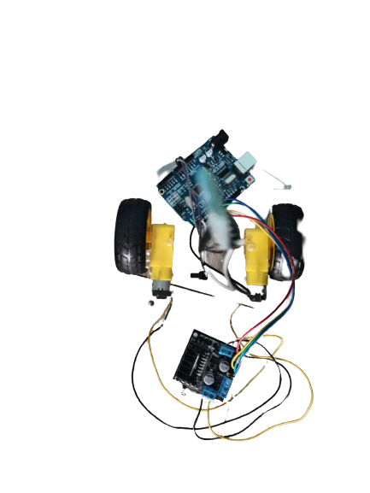
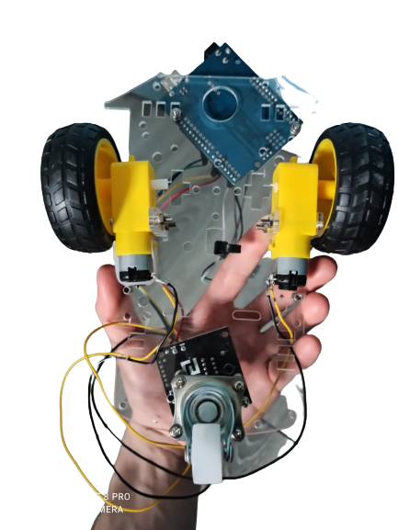
Robot assemblé:

Slide 12
Hardware
Utilisation du pont H

Slide 13

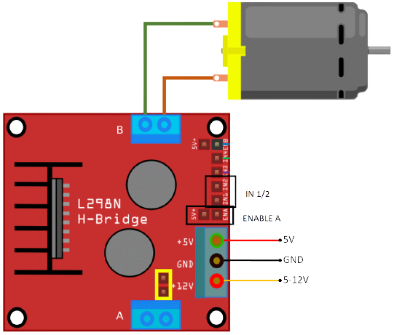
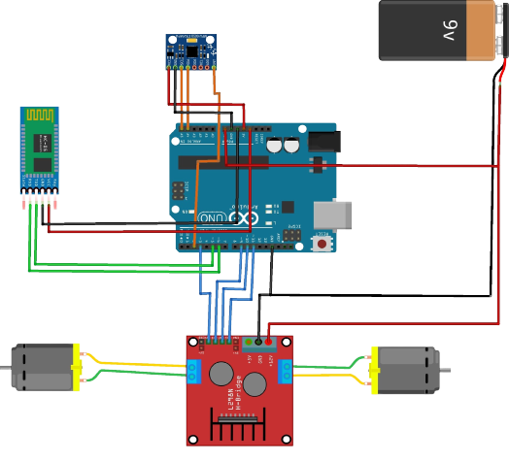

Fonctionnement du pont H:
LOW
HIGH

Slide 14
Software
Réalisation du sketch

Slide 15
Fonctionnement de « RC Bluetooth controller»:
Bluetooth RC controller :
Permet d’envoyer des données soit par :
Appuie sur des boutons
Détection d’une position gyroscopique
Données :
« donnée » → Action(PWN_droite, PWN_gauche)
« F » → Avancer(255, 255)

Slide 16
Code du robot:
J’ai décidé d’adapter la vitesse des moteurs au déplacement
Lorsque le robot avance, il avance à pleine vitesse 100%
Lorsqu’il tourne la vitesse est réglé à 60%
Lorsqu’il avance en tournant, c’est souvent le cas pour contrôler le robot dans des espaces étroits, un moteur reçoit une puissance de 60% et l’autre de 20%, ce qui donne des déplacements fluides et intuitif dans des zones étroites.
Définir les variables
Définir une fonction, qui permmettra d’ajuster la puissance délivrée aux moteurs
boucle
Recevoir et interpréter les informations reçues
Agir sur les moteurs

Slide 17
Final project
Rendu final du projet

Slide 18
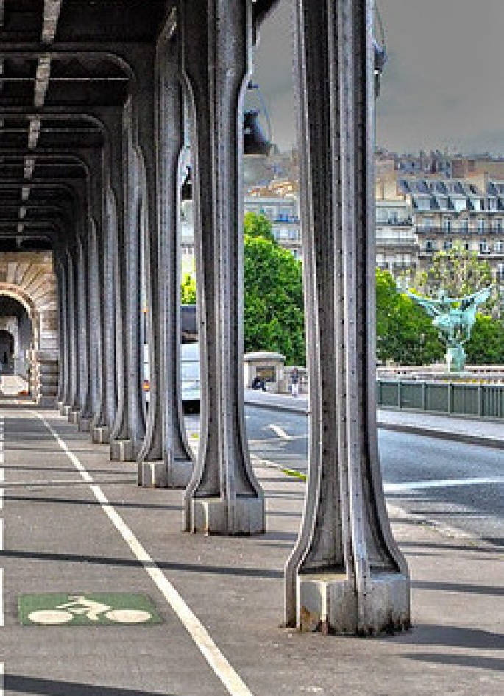

Slide 19


Slide 20

Démonstration de la Ferrari

